Slide 1

Безопасность прежде всего

Slide 2

Станция № 1

Slide 3
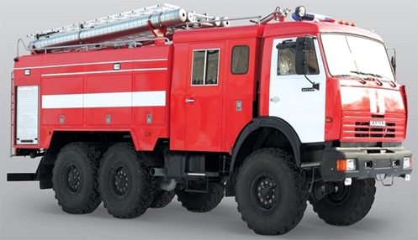
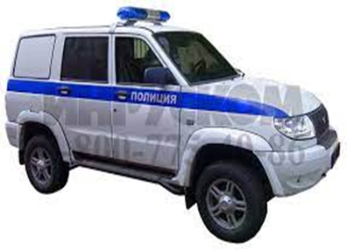
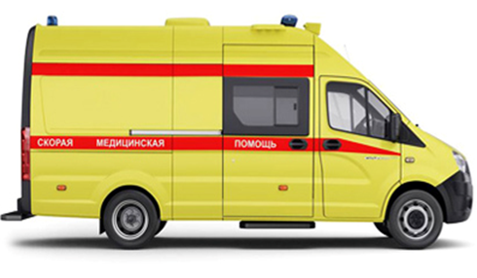
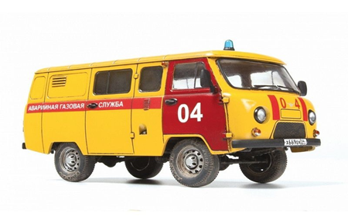
01 02 03 04

Slide 4
Возгорание электроприбора.
Выберите предложения с неверными действиями
Сразу залить водой;
Открыть окно и звать на помощь;
Если вы видите, что не сможете справиться с огнем, прячьтесь в укромные места вашего дома.

Slide 5



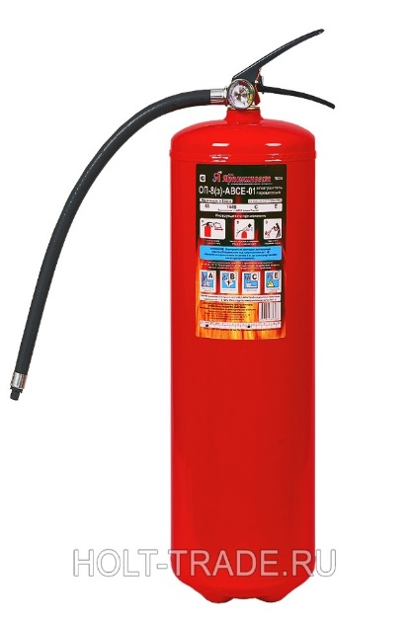

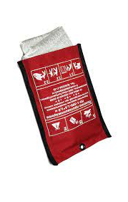
Пожарный Щит

Slide 6

Станция № 2

Slide 7
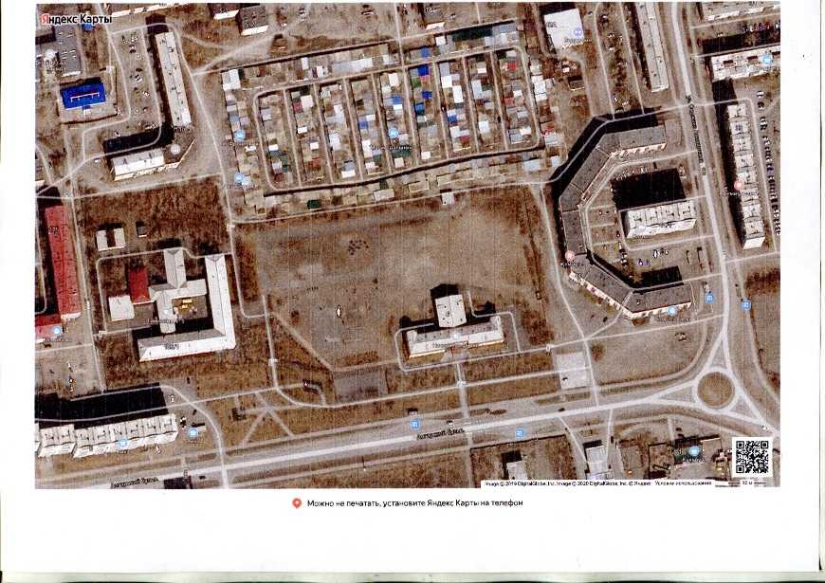

Slide 8

Станция № 3

Slide 9
Безопасность рядом с домом

Slide 10
Спасибо за внимание!

